Slide 1

Телефонное мошенничество и социальная инженерия
Как защититься
от телефонных мошенников

Slide 2
О чем будем говорить
Социальная инженерия – угроза №1
Почему это случается
Как получают доступ к средствам и имуществу жертвы
Принципиальная схема социальной инженерии
  Кто эти люди
Правила безопасности
Финансовая гигиена

Slide 3
Социальная инженерия – угроза №1
Социальная инженерия в настоящее время –
самый актуальный тип мошенничества.
более 90% фактов хищения – с использованием социальной инженерии
8,6 млн в сутки - количество попыток телефонного мошенничества
в отношении россиян в 2023 году (в 2022 году - 5 млн. в сутки)
Notes:
Бытовые (единичные):
Продажа товаров (услуг) со скидкой через интернет, «ремонт» окон, газовых счетчиков, «обмен денег», «снятие порчи», ломщики и т.п.
Массовые:
Финансовые пирамиды (вклады «под высокие проценты»).
Социальная инженерия - В настоящее время самый актуальный тип мошенничества. В результате применения методов социальной инженерии жертва, даже не имея существенных накоплений, либо сам переводит средства на счета преступников (в т.ч. оформляет кредиты и направляет деньги на счета жуликов), либо передает им всю конфиденциальную информацию, которую преступники используют для хищения средств или имущества «жертвы», либо передает свое имущество или деньги представителям преступников.
Более 90% фактов хищения денежных средств и имущества граждан происходит с использованием методов социальной инженерии.
Они основаны на доверии граждан к звонкам или уведомлениям (SMS, MMS, через мессенджеры), поступающим от преступников на мобильные устройства.
При этом более 90% из них – «самопереводы» граждан под влиянием мошенников.

Slide 4
Доля преступлений с использованием методов социальной инженерии за 10 лет выросла на 827,3%
Виды | Доля (%) 2012 | Доля (%) 2017 | Доля (%) 2022 | Ущерб в 2021* (руб.)
Социальная инженерия | 11 | 75 | 91 | Около 90 млрд.
Фишинг | 2 | 2 | 8
вирусы | 6 | 22 | 1
скимминг | 81 | 1 | -
*размер ущерба указан по оценкам российской секции Международной полицейской ассоциации
Notes:
Динамика видов бесконтактного мошенничества показывает, что доля преступлений с использованием методов социальной инженерии за 10 лет выросла на 827,3%

Slide 5
Негативная динамика по преступлениям
на территории Чувашской Республики
за 2020-2022 гг. и 6 мес. 2023 г.
Вид мошенничества | 2020 г. | 2021 г. | 2022 г. | 6 мес. 2023 г.
Кибермошенничество (кол-во фактов ) | 3877 | 3960 | 3526 | 2 141
причинённый ущерб (млн. руб.) | 286 | 470 | 497 | 407
 |  |  | С учетом «перерыва» из-за начала СВО | А какие значения могут быть с учетом такой динамики?

Slide 6
ПОЧЕМУ ЭТО СЛУЧИЛОСЬ?
самоустранение от реалий современной жизни, самонадеянность, отсутствие актуальных знаний о современной криминальной ситуации в стране и мире (новости не смотрю и не читаю, т.к. там только одна чернуха
и вранье, мне это не интересно и не надо, я сам все знаю, у меня все равно денег нет, поэтому мне это
не грозит);
отсутствие знаний о методах социальной инженерии, о технологиях подмены номеров (например, IP-телефония и т.п.), технологиях подмены изображения и голоса (DeepFake);
доверие к значимому «титулу», присланным фотографиям и документам (строгий голос, убедительные фразы, номер телефона гос.органа, который указан в интернете, «солидные документы», внешне легкое
и «приемлемое» решение возникшей ситуации, «угроза наказания» за раскрытие информации посторонним или отказ от выполнения требований и т.п.);
состояние сильного душевного волнения от полученной информации (страх потерять деньги, эйфория
от возможности заработать быстро и много, опасение за своих близких или за здоровье и т.п.);
незнание технологии работы банков, правоохранительных или иных гос. структур: предоставление критичной информации, осуществление иных действий (совершение операций со своими счетами, оформление кредитов, передача или пересылка денег, установка каких-либо приложений на телефон (планшет, компьютер) и т.п.) по указанию звонящего;
Недостаточные навыки критического мышления: не задумываемся, почему должны верить абоненту, можно ли перепроверить информацию? (Почему нельзя посоветоваться даже с близкими людьми? Зачем переводить куда-то уже снятые наличные деньги? Кому передаются деньги? и т.п.);

Slide 7
КАК МОШЕННИКИ ПОЛУЧАЮТ ДОСТУП К СРЕДСТВАМ ЛЮДЕЙ?
Получают несанкционированный доступ
к онлайн-банкингу путем:
вирусного заражения мобильных устройств (вирусные ссылки в SMS, ММS, установка приложений из непроверенных источников и т.п.)
получения критичной информации по карте (фишинговые сайты/ взлом настоящих сайтов компаний).
получить важную информацию, дающую
доступ к банковским счетам или личному кабинету в интернет - порталах, позволяющих в т.ч совершать сделки от имени граждан (Госуслуги и т.п.)
и похитить имущество жертвы
Вступают в непосредственный контакт с целью:
заставить жертву отправить деньги на счета преступников, оформить сделку по передаче своего имущества самостоятельно

Slide 8
НЕКОТОРЫЕ ВАРИАНТЫ СОЦИАЛЬНОЙ ИНЖЕНЕРИИ
С ЦЕЛЬЮ ХИЩЕНИЯ ДЕНЕЖНЫХ СРЕДСТВ, ЗАВЛАДЕНИЯ ИМУЩЕСТВОМ
SMS-мошенничество, фишинговые письма – рассылка сообщений (писем) от имени солидной организации (соц.служба, банки, правоохранительные структуры, судебные приставы, инвестиционные компании, госучреждения, мобильные операторы и т.п.) с вложенными гиперссылками, пройдя по которым жертва или загружает ПО (в т.ч. вирусное), позволяющее удаленно управлять своим гаджетом, или попадает на фишинговый сайт, где вводит критичные реквизиты, позволяющие совершать действия с деньгами или имуществом.
Мошенничество в социальных сетях – взлом (копирование) аккаунтов пользователя соц.сети с последующей рассылкой от его имени сообщений контактам жертвы с просьбой переслать деньги или иную критичную информацию, переписка с «продавцом» («покупателем») , который пересылает фишинговую ссылку на «сайт» для получения критичных реквизитов, позволяющих совершать действия с деньгами или имуществом.
Мошенничество в Интернет – использование фишинговых сайтов, где жертва вводит критичные реквизиты, позволяющие совершать действия с деньгами или имуществом.
QR-коды в общественных местах, при переходе по которым гражданам обещают «гарантированные» соцвыплаты. Когда человек сканирует QR-код, он попадает в чат-бот в мессенджере. Далее выясняется, что ему якобы положена выплата. Однако под предлогом оформления пособий мошенники запрашивают персональные данные, которые они используют для хищения денег с банковской карты.

Slide 9
НЕКОТОРЫЕ ВАРИАНТЫ СОЦИАЛЬНОЙ ИНЖЕНЕРИИ
С ЦЕЛЬЮ ХИЩЕНИЯ ДЕНЕЖНЫХ СРЕДСТВ, ЗАВЛАДЕНИЯ ИМУЩЕСТВОМ
Телефонное мошенничество (социальная инженерия) – в ходе телефонного разговора побуждение к передаче критически важной информации, дающей доступ к банковским счетам или личному кабинету в интернет - порталах, позволяющих в т.ч совершать сделки от имени граждан (Госуслуги и т.п.), подключению программ (приложений) или введению кодов, позволяющих удаленно управлять мобильным устройством и установленными на нем банковскими приложениями, либо к переводу денег, передаче имущества (в т.ч. объектов недвижимости, наличных денег) преступникам.
  подвиды телефонного мошенничества:
  - звонки через мессенджер. При таком звонке на аватарке виден логотип известного банка или эмблема МВД (ФСБ, Следственного комитета и т.п.), или другие легко узнаваемые логотипы. В качестве доказательств злоумышленники присылают якобы договора кредитования или материалы уголовного дела. Также просят набрать определенный номер, если пользователь выполняет требования, то хакеры получают доступ к его учетной записи;
  - видеозвонки через мессенджер – имитация звонка из офиса банка (подразделения правоохранительных органов и т.п.), с последующими аналогичными действиями;
  - использование курьеров для доставки фиктивных писем, получения денег.
Технология DeepFake – компьютерные программы по переносу изображения и голоса объекта, значимого для жертвы, на изображение и голос преступника, и побуждение жертвы к действиям от имени значимого объекта .

Slide 10
ПРИМЕРЫ МОШЕННИЧЕСТВА В СЕТИ ИНТЕРНЕТ
Компрометация реквизитов карты через фишинговые сайты
Мошенники создают в интернет фишинговые сайты (сайт под видом сайта реальных компаний) для сбора персональных данных клиентов и критичной банковской информации.
Клиент заходит на фишинговый сайт и вводит реквизиты своей банковской карты.
Мошенник, получив данные карты клиента, совершает покупки в интернет-сервисах, где нет подтверждения одноразовыми паролями, на всю сумму, имеющуюся на карте.

Slide 11
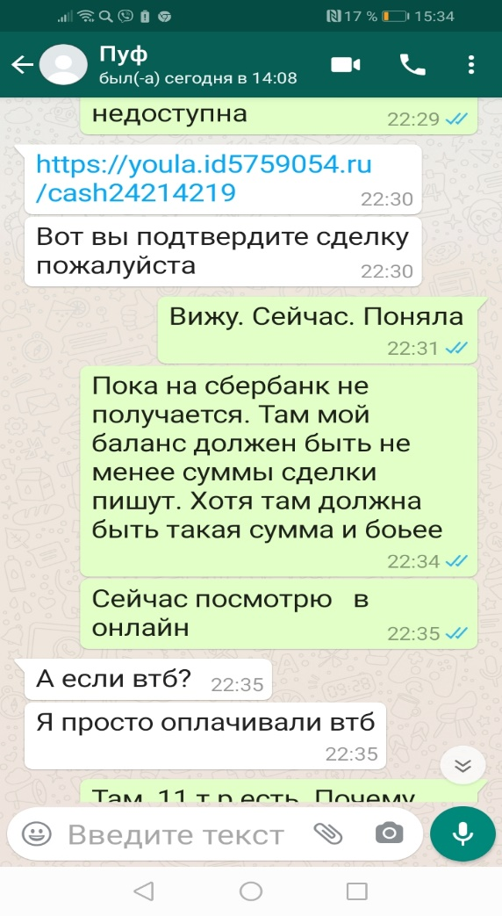
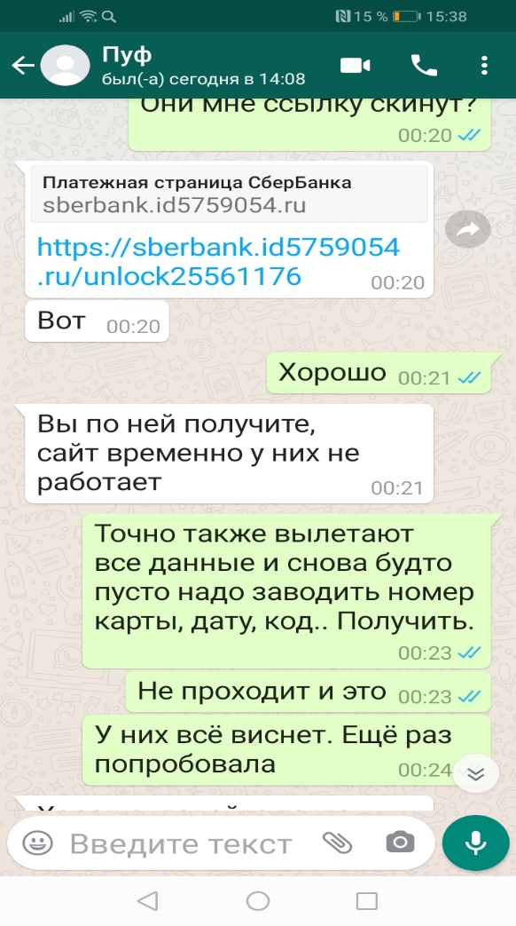
ПРИМЕРЫ МОШЕННИЧЕСТВА В СЕТИ ИНТЕРНЕТ
Компрометация реквизитов карты путем перехода по присланным гиперссылкам
(фактически переход на фишинговый сайт)
Мошенники размещают в интернет (на сайтах Юла, Авито, БлаБлаКар и т.п.) объявления о продаже товара (услуг) по выгодным для покупателей ценам (условиям).
При проявлении заинтересованности «продавец» (мошенник) направляет покупателю ссылку на сайт для оплаты товара (фактически – на фишинговый сайт).
Клиент проходит по ссылке, попадает на фишинговый сайт, где вводит реквизиты своей банковской карты.
Мошенник, получив данные карты клиента, в режиме он-лайн совершает покупки в интернет-сервисах, либо переводит средства на свои карты.

Slide 12
ФИШИНГОВЫЕ САЙТЫ (ПРИМЕРЫ)
Фишинговые сайты (некоторые примеры)
Подлинные сайты (примеры)
avito.cash-payds.info
avito.paysells.site
AVITO.3DSECURE-OPLATA.RU
AVITO.AMGPAY.SITE/SELL?ID=45033005
AVITO.DELIVER-Y.INFO
https://www.sberbank.ru/...
https://www.gosuslugi.ru/...
https://www.avito.ru/...
https://www.wildberries.ru/...
https://youla.ru/...
https://www.mvideo.ru/...
https://www.ozon.ru/...
https://aliexpress.ru/...
https://www.blablacar.ru/...
YOLA.ID723823.RU/CASH53597418
yola.paymentsale.ru/cash19114944
YOLA.RU-PAYWAY.INFO/ORDER/?ID=BF880
YOLA.SB_PAY.RU
Защищенное соединение (https://....)
Корневой каталог: …//www.avito.ru/…,
….//www.gosuslugi.ru/…)
глубина погружения на сайт.
blablacar.3ds.casa
blabalcar.ru.com/checkout/order/track.php?id
BLABLACAR.24PAYSERVICE.COM
BLABLACAR.3D-OPLATA.ONLAINE YOLA.RU@PAYWAY.ID723823
= PAYWAY.ID723823

Slide 13
НЕКОТОРЫЕ ПРЕДЛОГИ,
С КОТОРЫМИ ОБРАЩАЮТСЯ МОШЕННИКИ К ЖЕРТВЕ
«Попытка хищения средств или имущества», «попытка получения кредита» и необходимость «переоформления кредита для перекрытия суммы (в т.ч. под залог недвижимости)» , «оформление подконтрольной сделки с объектом недвижимости», дальнейший перевод денег на «спец.счет», «безопасный счет» и т.п., иные счета, указанные преступниками.
«Оказание помощи полиции (прокуратуре, следственному комитету и т.п.), участие в спецоперации по в поимке злоумышленников в банке» для «задержания работников банка с поличным».
«Расследование по факту финансирования СВУ» и компенсация отправленных сумм путем оформления кредитов или снятие со вкладов и направления денег на спец.счет.
«Родственник «попал в беду» и надо «срочно направить или передать деньги для «решения вопроса», для «операции». «Нужны деньги для проверяющих из вышестоящей организации».
«Блокировка карты», «проблемы» с личным кабинетом на сайте Госуслуг, у оператора мобильной связи и т.п. и «необходимость» подтверждения реквизитов (номера карт, пароли, поступившие смс, введение кодов на телефоне и т.п.) для «разблокировки» и др.
«Компенсации» («страховки») за перенесенные заболевания, выплаты «в связи с СВО» и т.п.
САМЫЕ ЧАСТЫЕ СЛУЧАИ

Slide 14
КАК ОНИ НАС ОБМАНЫВАЮТ?
Принципиальная схема социальной инженерии
Звонок с неизвестного номера «авторитетного человека» ): весомый «сотрудник банка», «правоохранительных органов», госслужащий (уверенный или сочувствующий голос),
Использование технологии подмены номера (IP-телефония и т.п.), специфической терминологии (псевдобанковской: «спецсчет», «защищенный счет», «объединенный счет ЦБ» и т.п., правоохранительной («следователь», «потерпевший, «уголовное дело», «допрос», «спецоперация», «ответственность за разглашение тайны следствия, банковской тайны или конфиденциальной информации», «арест» и т.п.);
Выведение жертвы из душевного равновесия (страх, эйфория): (угроза потери денег, имущества, угроза стать невольным должником по кредиту, беда с родственником, выигрыш, социальная выплата, компенсация и т.п.);
Закрепление, подтверждение «достоверности» информации из «другого источника» - дополнительным звонком «значимого сотрудника из другого ведомства», предложением перепроверить достоверность номера абонента через интернет, направлением фотографии «служебного удостоверения», «письма банка», «повестки», любого иного документа «официального документа» (в т.ч. с реальной доставкой фиктивных документов);
Нагнетание «срочности», необходимости «незамедлительности» действий под угрозой невозможности предотвратить последствия в случае промедления.
Запрет на общение с другими лицами под угрозой «уголовной ответственности за разглашение конфиденциальной информации», «тайны следствия», «банковской тайны», инструктаж о «легенде» для окружающих (в т.ч работников банка, полиции) и т.п.
Удержание жертвы непрерывно длительное время на телефоне по несколько часов или дней (якобы для контроля и недопущения разглашения тайны следствия, гос.тайны, банковской тайны и т.п.)
По мере «созревания жертвы» управление по телефону её действиями: по переводу денег на номера мобильных телефонов, интернет-кошельки, передаче наличных денег сообщникам и т.п., получение реквизитов банковских карт, PIN-кода, sms и т.п., побуждение к установке «специальных защитных программ», введению «специальных защитных или проверочных кодов» и т.п., периодически повторяя действия по п.п.1-5 для поддержания необходимого для преступника состояния жертвы

Slide 15
КАК ОНИ НАС ОБМАНЫВАЮТ?
Принципиальная схема социальной инженерии
Воздействие с отлагательным эффектом:
- человеку поступает звонок от имени «участкового» с предупреждениями о рисках мошенничества и просьбой при подозрительных звонках немедленно перезвонить ему;
- через некоторый промежуток времени (1-3 дня) этому же человеку поступает подозрительный звонок от неизвестного с рассказом про возникшую проблему;
- Человек перезванивает «участковому» и рассказывает про этот подозрительный звонок.
«участковый», «вникнув в ситуацию и проверив достоверность информации», советует человеку, как «спасти» деньги, давая рекомендации по переводу их на «защищенные счета» и т.п.
Побуждение к совершению теракта, хулиганских, иных противоправных действий (из реального примера):
- Через некоторое время после «удачного развода» жертвы преступники вновь звонят этой жертве и, представляясь сотрудниками правоохранительных органов сообщают, что лица, которые похитили деньги в настоящее время находятся в таком-то месте (филиал банка, или иное место с массовым пребыванием людей), за ними ведется наблюдение;
- жертве необходимо прийти в это место и сделать что-то «важное» (например, поджечь помещение, выстрелить, совершить иные хулиганские или вандальные действия и т.п.), вследствие чего «преступники должны убегать через запасной выход, где их ждет засада».
Но чтобы жертву «можно было узнать в толпе», человек должен громко крикнуть: «Слава ВСУ!!!», « Слава «Азову*»!!!» (либо осуществлять онлайн видеотрансляцию через мессенджер);
Имитация «похищения» человека и вымогательство денег:
- Пожилого человека от имени правоохранительного органа пугают, что на него «готовится покушение», под разными предлогами побуждают его снять со счета деньги или получить кредиты и перечислить на указанные счета, после чего срочно «спрятаться» в другом городе в заранее заказанной гостинице. Родственникам сообщают, что их близкий похищен и для освобождения нужно заплатить выкуп, перечислив на указанные счета.
*запрещенная в РФ организация

Slide 16
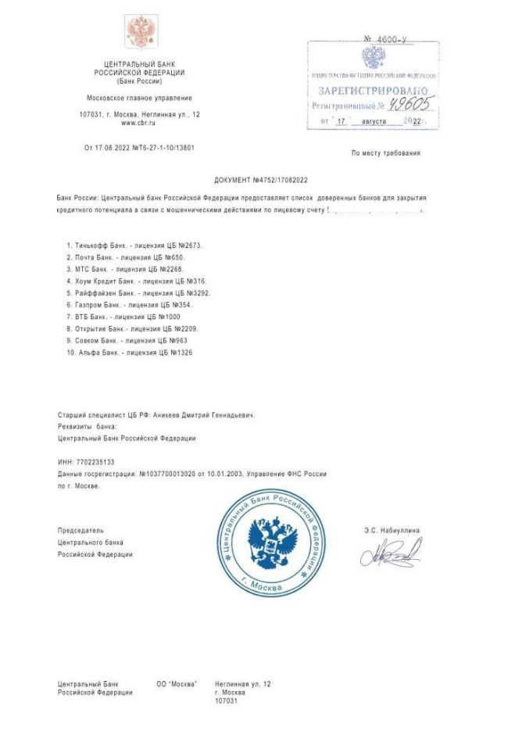
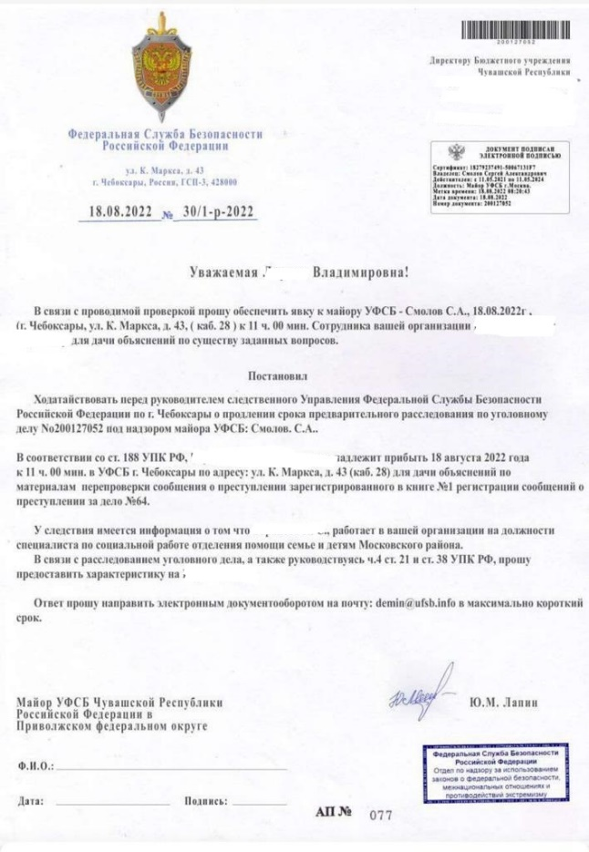
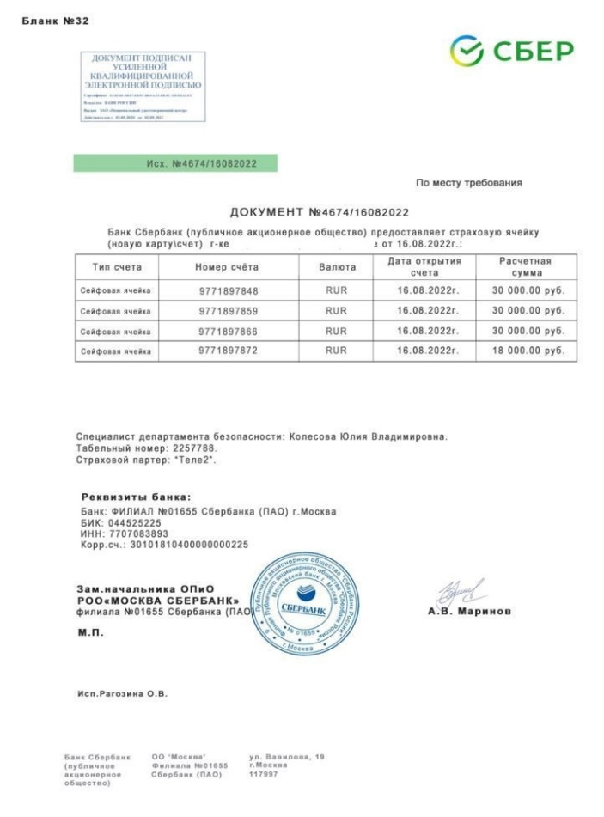
Некоторые примеры «документов», направленных мошенниками жертве

Slide 17
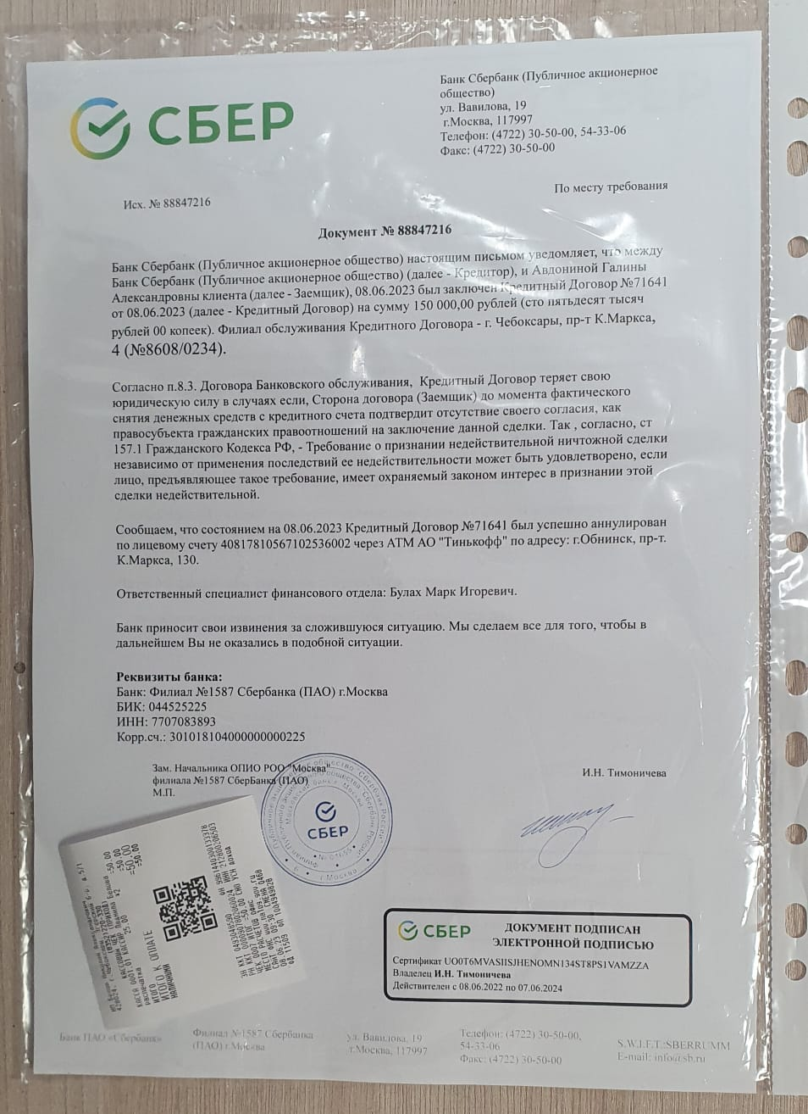
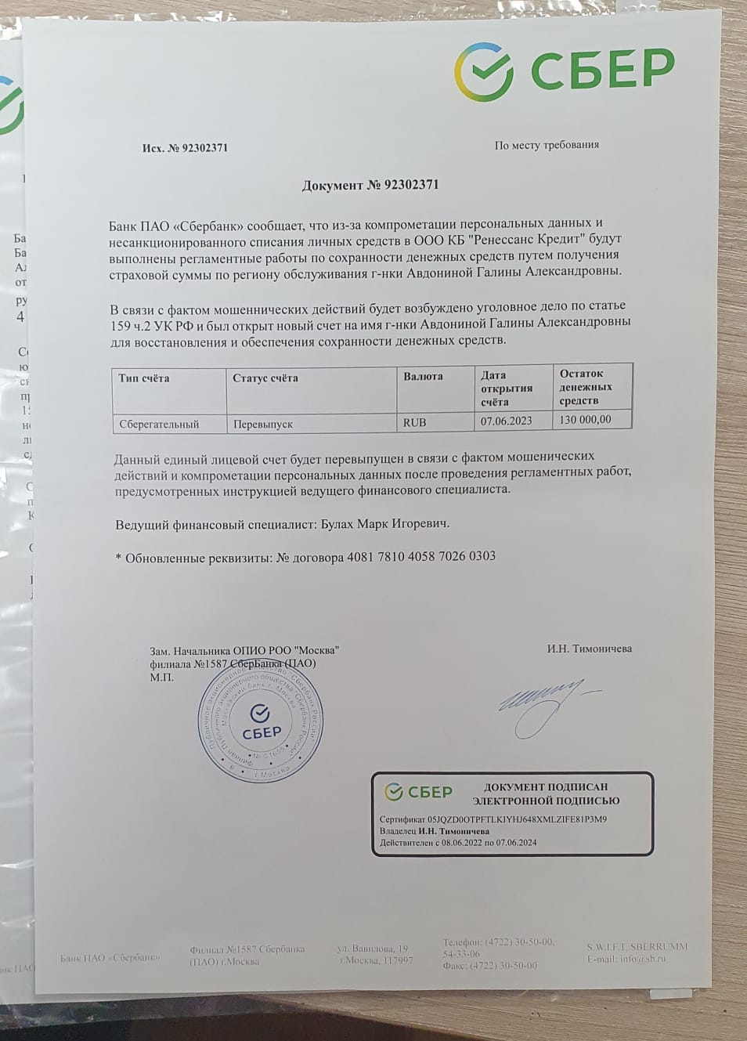
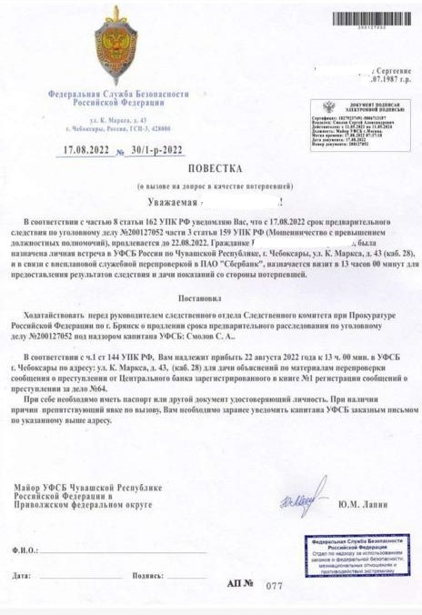
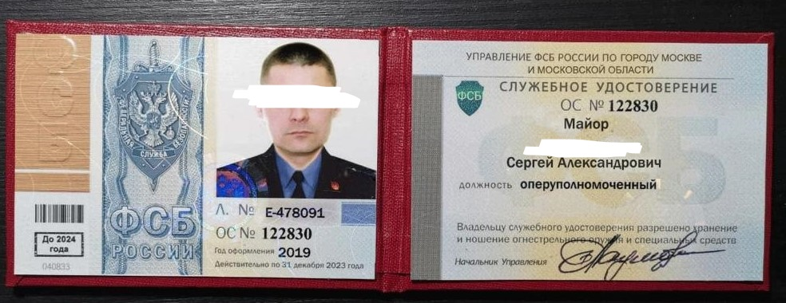
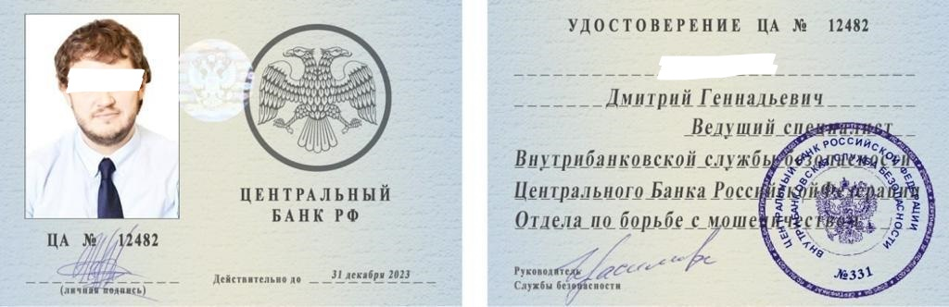
Некоторые примеры «документов», направленных мошенниками жертве

Slide 18
ПОСЛЕДСТВИЯ ДЕЙСТВИЙ ТЕЛЕФОННЫХ МОШЕННИКОВ
 | 2020 | 2021 | 2022 | 2023
Объекты посягательства | сбережения | сбережения | сбережения | сбережения
 |  | кредиты | кредиты | кредиты
 |  |  | жилье | жилье
 |  |  |  | Акты терроризма
99% звонков с подменой номера
25% фактов мошенничества - с использованием кредитных средств
Каждая сотая жертва лишается единственного жилья

Slide 19
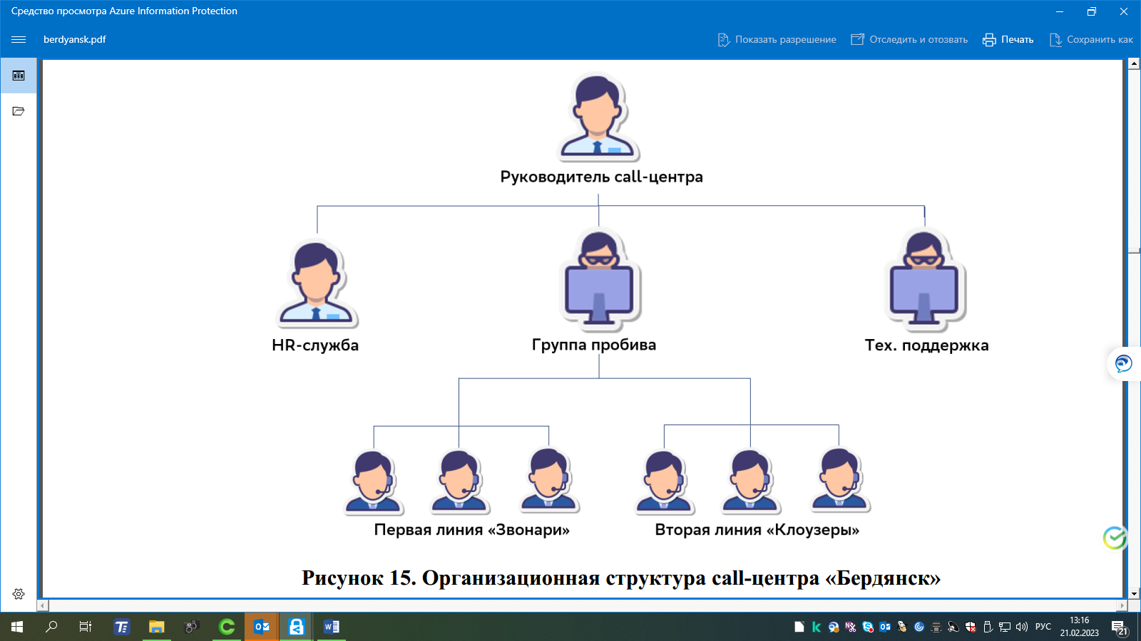
ОРГАНИЗАЦИОННАЯ СТРУКТУРА МОШЕННИЧЕСКОГО CALL-ЦЕНТРА

Slide 20
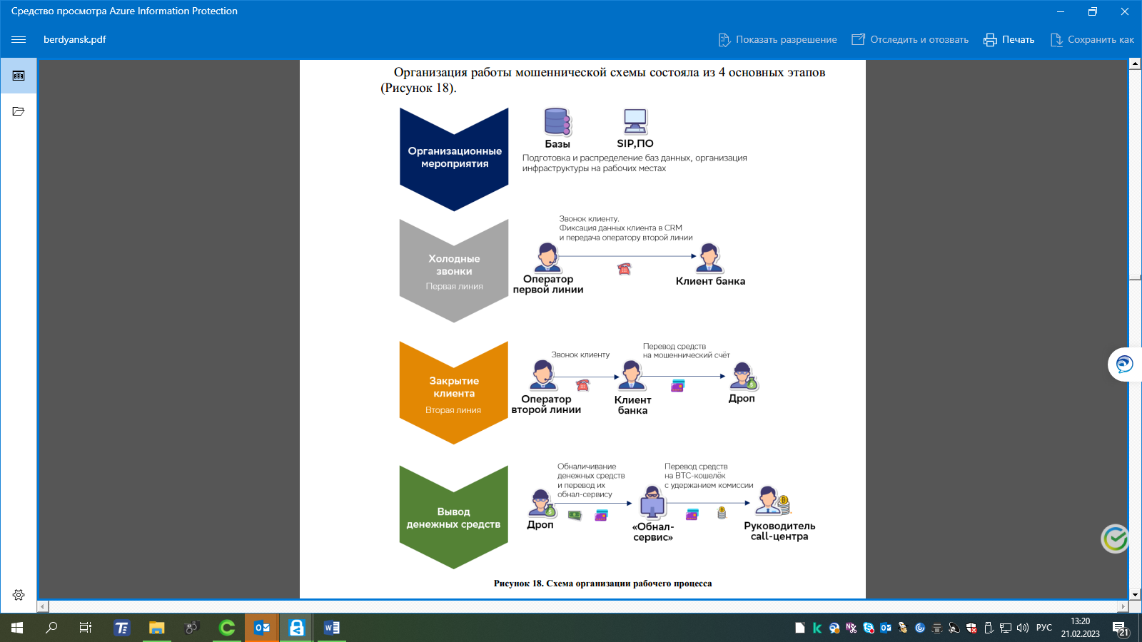
ОРГАНИЗАЦИОННАЯ СТРУКТУРА МОШЕННИЧЕСКОГО CALL-ЦЕНТРА

Slide 21
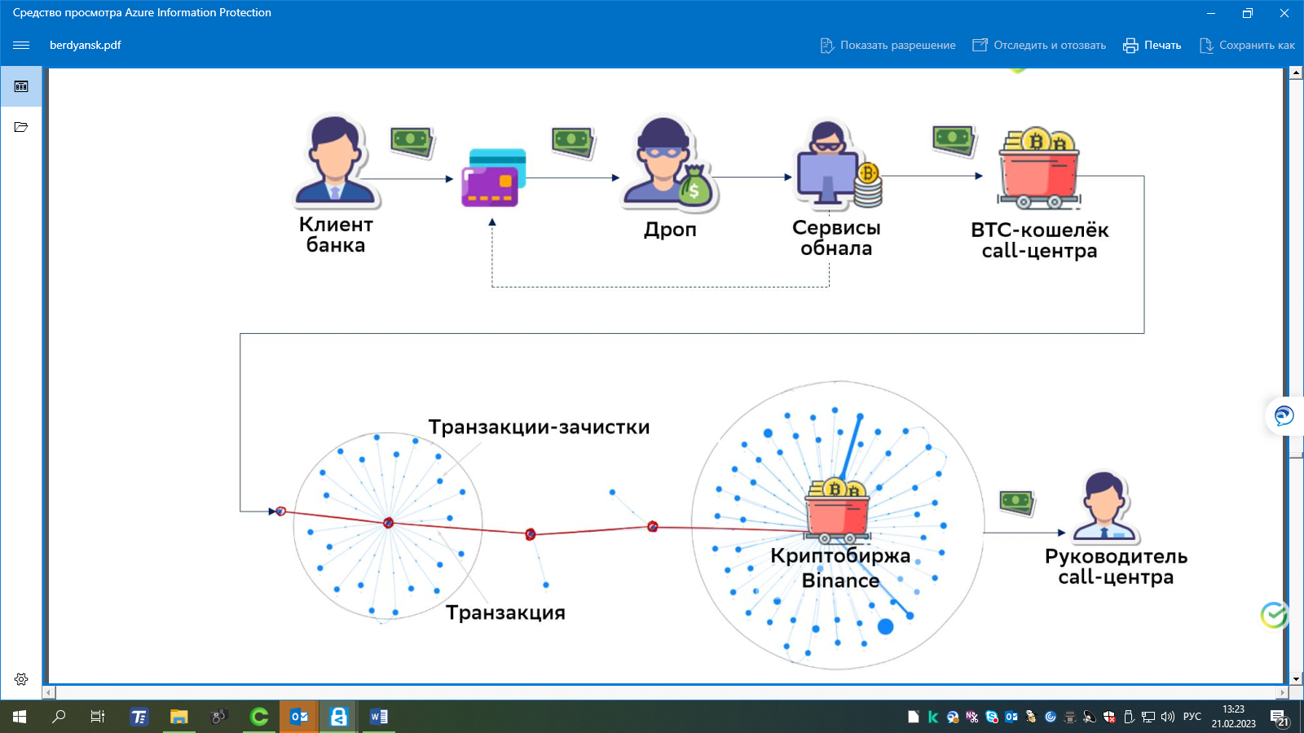
СХЕМА ОБНАЛИЧИВАНИЯ ПОХИЩЕННЫХ ДЕНЕГ

Slide 22
САМЫЕ ПРОСТЫЕ ПРАВИЛА ФИНАНСОВОЙ БЕЗОПАСНОСТИ
(очень коротко)
Если Вам позвонили с неизвестного номера и стали рассказывать о проблемах с Вашими деньгами, имуществом :
Отнестись с недоверием к звонку неизвестного Вам абонента, успокоиться и критически оценить информацию (почему должен ему верить? Почему мне нельзя посоветоваться даже с близкими людьми, теми, кого я знаю и кому доверяю, зачем переводить куда-то уже снятые наличные деньги и т.п.);
Вспомнить, что мошенники существуют (независимо от нашего желания), что возможна подмена номера на любой номер, в т.ч. на номер, указанный на официальном интернет-портале ведомства (технология IP-телефонии и т.п.), возможна подмена изображения и голоса (технология DeepFake и т.п.).
Вспомнить, что ни банки, ни правоохранительные органы и иные госструктуры: никогда не требуют от Вас информацию, не требуют куда-то переводить Ваши деньги или получать кредиты, не просят передать деньги кому-либо или установить какие-либо программы, не используют каких-либо номеров, кроме официальных, или интернет-кошельки, не привлекают клиентов к оперативно-розыскным и следственным мероприятиям, не направляют фотографии своих удостоверений, не общаются по несколько часов непрерывно по телефону и т.п.
Не совершать никаких действий по указанию звонящего, под какими бы предлогами абонент это не просил, никаких программ не устанавливать, никакие кнопки не нажимать, никакие коды не вводить и т.п.
Сразу прервать разговор и лично перезвонить в Банк (полицию, иную структуру) по официальному номеру, указанному на Вашей карте (найденному лично Вами по официальным справочникам и т.п.) или лично зайти в ближайший филиал банка (подразделение полиции и др.) .

Slide 23
САМЫЕ ПРОСТЫЕ ПРАВИЛА ФИНАНСОВОЙ БЕЗОПАСНОСТИ
(подробнее)
Если Вам позвонили с неизвестного номера,
и стали рассказывать «ужастики» про Ваши деньги, то:
Успокойтесь и критически оцените звонок неизвестного Вам абонента и его информацию. Вспомните, что мошенники существуют, в т.ч. могут подменить любой номер, изображение и голос.
Задайте себе простые вопросы:
Почему я должен ему верить? Как я могу перепроверить эту информацию?
Реальный ли номер, с которого поступил звонок? Не используется ли здесь технология подмены номера или технологии подмены?
Почему мне не разрешают посоветоваться даже с родными или близкими мне людьми, которым я безоговорочно доверяю, или обратиться непосредственно в отдел полиции или в банк?
зачем переводить куда-то уже снятые наличные деньги, которые я могу хранить у себя?
Как я могу быть уверен, что переданные неизвестному человеку деньги дойдут туда, куда я хотел их передать? И т.п.
Как я могу убедиться, что полученные мной по телефону изображения документов – не подделка (ведь при современном уровне компьютерной техники можно сфабриковать любой документ) ?

Slide 24
САМЫЕ ПРОСТЫЕ ПРАВИЛА ФИНАНСОВОЙ БЕЗОПАСНОСТИ
(подробнее)
Если Вам позвонили с неизвестного номера…
2. Вспомните, что:
банку не требуются Ваши сведения - они у него уже есть;
Центробанк не занимается операциями граждан и не контролирует их счета, не ведет никаких «обобщенных», «единых банковских счетов», «специально защищенных» и т.п. счетов;
банку не нужно куда – либо переводить Ваши деньги - он может сам технически заблокировать любую операцию или прекратить оформление кредита;
банк (сотрудник или голосовой помощник), никогда не просит называть какие-либо цифры или коды.
Банк не просит по телефону устанавливать какие-либо программы, вводить какие-либо коды (комбинации цифр);
Банк никогда не использует номера, которые отличаются от официального, тем более интернет-кошельки, номера мессенджеров и т.п.
Банки не общаются непрерывно по телефону по несколько часов или дней.

Slide 25
САМЫЕ ПРОСТЫЕ ПРАВИЛА ФИНАНСОВОЙ БЕЗОПАСНОСТИ
(подробнее)
Если Вам позвонили и представились сотрудником правоохранительных органов
или иной госструктуры,….
3. Вспомните, что:
НИКАКИЕ ПРАВООХРАНИТЕЛЬНЫЕ ИЛИ иные ГОСОРГАНЫ И СЛУЖБЫ БЕЗОПАСНОСТИ НИКОГДА:
не привлекают клиентов для проведения оперативных мероприятий (экспериментов, комбинаций и т.п.) или задержания преступников;
Не просят совершить какие-либо общественно-опасные действия на объектах или в отношении каких-либо людей;
не просят переводить деньги на какие-либо счета, оформлять кредиты, не запрашивают пароли в SMS, устанавливать программы, вводить коды и т.п.
не имеют права направлять посторонним гражданам фотографии своих служебных удостоверений и т.п.
не общаются непрерывно по телефону по нескольку часов или дней;
Допуск к банковской тайне, тайне следствия или иной какой-либо тайне не осуществляется по телефону, т.е. ни
к какой ответственности «за разглашение…» Вас привлечь не могут.

Slide 26
САМЫЕ ПРОСТЫЕ ПРАВИЛА ФИНАНСОВОЙ БЕЗОПАСНОСТИ
(подробнее)
Если Вам позвонили с неизвестного номера…,
4. Вспомните, что:
НЕЛЬЗЯ совершать никаких действий по указанию звонящего ни при каких условиях.
Под какими бы предлогами абонент это не просил, чем бы ни угрожал:
ни оформлять кредиты;
ни переводить деньги;
ни подключать чужие номера телефонов к своим счетам;
Ни перезванивать по номеру, указанному неизвестным абонентом (не переходить по гиперссылке), т.к. это снова приведет Вас в руки преступников;
ни устанавливать какие-либо программы и т.п.
ни вводить какие-либо комбинации цифр на мобильном устройстве;
ни сообщать поступившее на телефон содержание SMS, кодов и т.п.
Ни банки, ни правоохранительные органы или иные госструктуры
этого никогда не просят!

Slide 27
САМЫЕ ПРОСТЫЕ ПРАВИЛА ФИНАНСОВОЙ БЕЗОПАСНОСТИ
(подробнее)
Если Вам позвонили с неизвестного номера…,
5. Вспомните, что необходимо прервать разговор, а если закрались сомнения, лично перезвонить в Банк (подразделение правоохранительного органа) по официальному номеру, известному Вам, или зайти
в ближайшие подразделения этих структур, т.к.:
«Сбросив» звонок, Вы разрываете IP-соединение с преступником. Преступники боятся «потерять» контакт с жертвой.
- Преступники готовы ответить на любой вопрос (имеют «скрипты», интернет, хакерские программы). Задавая вопросы, можно убедить себя, что действительно разговариваешь с тем, за кого выдает себя преступник.
Ваш номер (в отместку) могут использовать в технологии IP-телефонии для звонка в правоохранительные органы об угрозе теракта;
Ваш голос может быть использован для модуляции иного «поддельного», дискредитирующего Вас, сообщения или для звонка Вашим контактам от Вашего имени с целью мошенничества.
При продолжении разговора со стороны преступников может последовать требование денег под различными угрозами.

Slide 28
ЧТО ДЕЛАТЬ?
Notes:
Что же делать?
Самое главное и самое простое правило безопасности в такой ситуации – НИЧЕГО НЕ ДЕЛАТЬ по указанию звонящего!

Slide 29
ЧТО ДЕЛАТЬ?
НИЧЕГО НЕ ДЕЛАТЬ!
Notes:
Что же делать?
Самое главное и самое простое правило безопасности в такой ситуации – НИЧЕГО НЕ ДЕЛАТЬ по указанию звонящего!

Slide 30
ЧТО ДЕЛАТЬ?
НИЧЕГО НЕ ДЕЛАТЬ!
то есть:
  не продолжать разговор
  не сообщать вообще никаких сведений
  не совершать никаких действий с деньгами и имуществом
  не устанавливать никаких программ
  не нажимать никаких кнопок на телефоне или ином гаджете (кроме кнопки «сброс»)
  не отвечать на повторные звонки даже с иных номеров
  и т.п.
Notes:
Что же делать?
Самое главное и самое простое правило безопасности в такой ситуации – НИЧЕГО НЕ ДЕЛАТЬ по указанию звонящего!

Slide 31
ЧТО ДЕЛАТЬ?
немедленно прервать разговор, не брать телефон при повторных звонках, или (если ответили) не вступать в разговор, несмотря ни на какие уговоры, угрозы и т.п.
лично перезвонить в Банк по номеру, указанному на Вашей карте, или зайти в ближайший филиал банка, сообщить о поступившем звонке. При наличии сомнений заблокировать свои карты.
Лично перезвонить в полицию (иную структуру) по официальному номеру, найденному лично Вами по официальным справочникам и т.п. или лично зайти в ближайшее подразделение госоргана (подразделение полиции, администрация, госуслуги, мобильный оператор и др., от имени которого поступил звонок) .
для большей уверенности и поддержки лучше дополнительно позвонить своим близким (детям, родным, знакомым)
сообщить о данном звонке в полицию (сохранив номер звонившего).

Slide 32
ЧТО ДЕЛАТЬ?
Если Вы все же успели
сообщить какие-то сведения о себе, своих счетах и т.п.:
немедленно прервать разговор
срочно позвонить в Банк по номеру, указанному на Вашей карте, или зайти в ближайший филиал банка, сообщить о случившемся и немедленно инициировать блокировку своих карт, счетов, прекращение каких-либо сделок от Вашего имени.
сообщить о данном звонке и о случившемся в полицию (сохранив номер звонившего)

Slide 33
ОСНОВНЫЕ ПРАВИЛА
ФИНАНСОВОЙ БЕЗОПАСНОСТИ
(финансовая гигиена)
Проверять адресную строку интернет-ресурса и содержимое сайта (для выявления признаков фишингового сайта);
Использовать двухфакторную (многофакторную) идентификацию (логин, пароль, код в sms-сообщении) для входа на интернет – порталы, содержащие критически важную информацию, дающую доступ к банковским счетам или к личному кабинету в интернет - порталах, позволяющих совершать сделки от имени граждан (Госуслуги и т.п.);
Никому ни при каких условиях (даже родственникам) не сообщать пароли для доступа к своим личным кабинетам, коды в sms-сообщениях, поступившие на телефон;
Не размещать в соц.сетях персональную информацию, особенно номера счетов, карт, пароли и т.п.;
При получении от «контакта» в соц.сети просьбы о финансовой помощи, перезвонить лично по известному Вам телефону, для проверки реальности просьбы.
ПРИ ИСПОЛЬЗОВАНИИ InterNet

Slide 34
ОСНОВНЫЕ ПРАВИЛА
ФИНАНСОВОЙ БЕЗОПАСНОСТИ
(финансовая гигиена)
Никому ни при каких условиях не сообщать номер карты, CVV-коды, PIN-коды, содержание SMS от банка (иных структур).
Не указывать номера карт, CVV-коды, PIN-коды, содержание SMS от банка (иных структур) в переписке, сообщениях, объявлениях и т.п.
Ограничить посторонним доступ к карте. Расплачиваться всегда самостоятельно.
Не подключать номера чужих телефонов к своей карте.
5. При оплате покупок в интернет-магазинах использовать отдельную карту, на которую зачислять только необходимую для расчетов сумму.
6. Никогда не писать PIN-коды на карте или не хранить номер PIN-кода рядом с картой.
7. При получении SMS-сообщений о списании денег, которые Вы не совершали, немедленно звонить в банк и блокировать свои счета.
8. При утрате карты или компрометации PIN-кода или иных реквизитов карты немедленно звонить в банк и блокировать свои счета.
ПРИ ОБРАЩЕНИИ С БАНКОВСКИМИ КАРТАМИ

Slide 35
ОСНОВНЫЕ ПРАВИЛА
ФИНАНСОВОЙ БЕЗОПАСНОСТИ
(финансовая гигиена)
Блокировать доступ к телефону, планшету, компьютеру путем установки паролей, пин-кодов, иными способами и не сообщать их никому.
Поддерживать в актуальном состоянии антивирусную защиту мобильных телефонов, планшетов, компьютеров для исключения вирусного заражения и возможности удаленного управления Вашим компьютером преступниками.
Не открывать сообщения (ММS, фото, видео и т.п.), полученные от неизвестных Вам номеров, и не переходить по полученным от них ссылкам.
Не совершать каких-либо действий по указанию звонящего, под какими бы предлогами абонент это не просил. При малейших сомнениях прервать общение по телефону и перезвонить по номеру, указанному на карте либо обратиться в офис банка.
ПРИ ОБРАЩЕНИИ С МОБИЛЬНЫМИ УСТРОЙСТВАМИ

Slide 36
ОСНОВНЫЕ ПРАВИЛА
ФИНАНСОВОЙ БЕЗОПАСНОСТИ
(финансовая гигиена)
При утрате телефона, sim-карты или смене номера телефона, к которым были привязаны системы мобильного банкинга, в обязательном порядке проинформировать банк для блокировки функции мобильного банкинга на утраченном (замененном) номере телефона.
6. При получении сообщений даже от знакомых абонентов с просьбами о переводе денег, перезванивать только по известным Вам телефонам и уточнять достоверность информации.
7. При работе в интернет помнить про фишинговые сайты и способы их выявления.
8. Для работы на интернет-ресурсах, содержащих персональные данные или финансовые приложенния, использовать многофакторную идентификацию (логин, пароль, смс-подтверждение), никому ни под какими предлогами их не сообщать.
ПРИ ОБРАЩЕНИИ С МОБИЛЬНЫМИ УСТРОЙСТВАМИ

Slide 37
И помнить о методах социальной инженерии, технологии подмены номеров, используемых преступниками, и мерах противодействия им.
ОСНОВНЫЕ ПРАВИЛА
ФИНАНСОВОЙ БЕЗОПАСНОСТИ
(финансовая гигиена)

Slide 38
ВОЗМОЖНЫЕ ВОПРОСЫ ПО ТЕМЕ:
Вопросы:
Откуда у преступников сведения о гражданах?
(кто «сливает базы»?).
Почему банки выдают такие крупные деньги пожилым людям, хотя обычный человек «не может получить кредит?»
Комментарии:
На преступников работают хакеры, специализирующиеся на «взламывании» различных баз через интернет (сайты торговых площадок, магазинов, аэропортов, гостиниц, учреждений, аккаунтов социальных сетей и т.п), обработке и анализе разных баз для получения более подробной сведений о гражданах.
Банки выдают кредиты гражданам на основании расчета их платежеспособности (за исключением микрофинансовых организаций, которые могут выдать любую сумму под залог имущества. недвижимости). Любой благополучный гражданин с постоянным источником дохода (гос.служащие, пенсионеры и т.п.) - желаемый клиент для банка. Информация банками передается в бюро кредитных историй (БКИ). Но т.к. преступники побуждают жертву быстро посетить несколько разных банков и получать там максимальную сумму кредитов, информация в БКИ поступает с задержкой, что позволяет жертве получить и направить преступникам значительные суммы.

Slide 39
ВОЗМОЖНЫЕ ВОПРОСЫ ПО ТЕМЕ:
Вопросы:
Обязаны ли банки возмещать ущерб клиентам, пострадавшим от мошенничества?
4. Почему банки не останавливают мошеннические операции?
Комментарии:
3. В соответствии с законодательством, банки обязаны возместить ущерб клиенту, если хищение денег произошло по вине банка без участия самого клиента (т.е. если клиент сам не совершал каких-либо действий со своими финансами или не передавал какую-либо информацию и т.п.). По проектам новых законодательных инициатив банки обяжут возмещать ущерб, если банк перечислил деньги клиента на счета преступников, занесенные в специальные реестры ЦБ РФ.
4. Банки обязаны по Закону выполнить поручение клиента по совершению операций со своими денежными средствами. Особенность мошенничества с использованием методов социальной инженерии как раз и заключается в том, что преступники побуждают жертву самостоятельно совершать все операции (снятие денег, перечисление, получение кредитов и т.п.). При этом, под воздействием мошенников сами клиенты обманывают работников банков о целях получения денежных средств, что не позволяет банкам при совершении первых операций выявить нахождение клиента под воздействием мошенников. Даже при инициативной блокировке банками операций клиентов по подозрению в совершении операции под воздействием мошенников, немало граждан настаивают на выдаче денег, которые потом переводят мошенникам.

